Slide 1
ผลการดำเนินงานบริหาร คณะมนุษยศาสตร์และสังคมศาสตร์ (10 เมษายน 2560 – 20 สิงหาคม 2561)

Slide 2
การดำเนินงานด้านงานประกันคุณภาพการศึกษาระดับหลักสูตร ประจำปีการศึกษา 2560
ข้อมูลพื้นฐาน | ประเมินโดยใช้เกณฑ์มาตรฐาน หลักสูตร พ.ศ. | ผลการประเมิน
 |  | องค์ประกอบที่ 1 (ผ่าน/ไม่ผ่าน) | องค์ประกอบที่ 2 - 6 (คะแนนเฉลี่ย)
หลักสูตรระดับปริญญาตรี
1. สาขาวิชาภาษาไทยเพื่อการสื่อสาร | 2548 | ผ่าน | 3.46 คะแนน
2. สาขาวิชาภาษาอังกฤษธุรกิจ | 2548 | ผ่าน | 2.96 คะแนน
3. สาขาวิชานิติศาสตร์ | 2548 | ผ่าน | 3.49 คะแนน
4. สาขาวิชาสารสนเทศศาสตร์ | 2548 | ไม่ผ่าน | 0.00 คะแนน
5. สาขาวิชารัฐศาสตร์ | 2548 | ผ่าน | 3.24 คะแนน
6. สาขาวิชาการพัฒนาชุมชน | 2548 | ผ่าน | 3.33 คะแนน
7. สาขาวิชาวัฒนธรรมศึกษาเพื่อการพัฒนา | 2548 | ผ่าน | 3.17 คะแนน
8. สาขาวิชาการท่องเที่ยว | 2548 | ผ่าน | 3.21 คะแนน
9. สาขาวิชาศิลปกรรม | 2548 | ผ่าน | 3.26 คะแนน
10. สาขาวิชาภาษาอังกฤษ | 2548 | ผ่าน | 3.18 คะแนน
11. สาขาวิชาดนตรี | 2548 | ผ่าน | 2.23 คะแนน
หลักสูตรระดับปริญญาโท
1. สาขาวิชายุทธศาสตร์การพัฒนา | 2548 | ไม่ผ่าน | 0.00 คะแนน
ผลรวมของค่าคะแนนประเมินของทุกหลักสูตร/คะแนนที่ได้ |  |  | 31.53/12
 |  |  | = 2.63 คะแนน

Slide 3
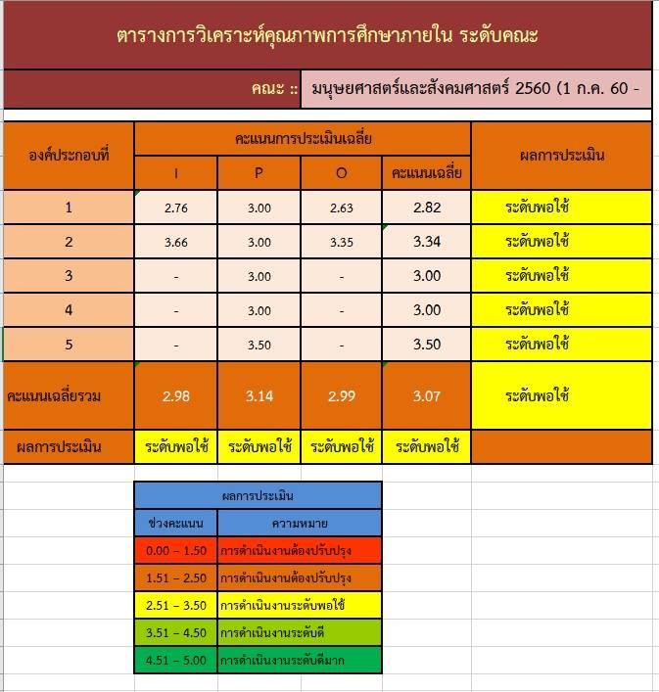
การดำเนินงานด้านงานประกันคุณภาพการศึกษาระดับคณะ ประจำปีการศึกษา 2560

Slide 4
องค์ประกอบ / ตัวบ่งชี้ | คะแนนประเมิน
 | เกณฑ์ สกอ. 23 ตัวบ่งชี้ | เกณฑ์ มรสน. 25ตัวบ่งชี้
องค์ประกอบที่ 1 การผลิตบัณฑิต
1.1 ผลการบริหารจัดการหลักสูตรโดยรวม | 2.63 | 2.63
1.2 อาจารย์ประจำคณะที่มีคุณวุฒิปริญญาเอก | 1.80 | 1.80
1.3 อาจารย์ประจำคณะที่ดำรงตำแหน่งทางวิชาการ | 1.47 | 1.47
1.4 จำนวนนักศึกษาเต็มเวลาเทียบเท่าต่อจำนวนอาจารย์ประจำ | 5 | 5
1.5 การบริการนักศึกษาระดับปริญญาตรี | 5 | 5
1.6 กิจกรรมนักศึกษาระดับปริญญาตรี | 3 | 3
1.7 คุณภาพบัณฑิต** | 4.23
1.7.1 คุณภาพบัณฑิตตามกรอบมาตรฐานคุณวุฒิระดับอุดมศึกษาแห่งชาติ** |  | 3.99
1.7.2 ร้อยละของบัณฑิตปริญญาตรีที่ได้งานทำหรือประกอบอาชีพอิสระภายใน 1 ปี** |  | 4.47
คะแนนเฉลี่ยองค์ประกอบที่1 | 3.15 | 3.30
องค์ประกอบที่ 2 การวิจัย
2.1 ระบบและกลไกการบริหารและพัฒนางานวิจัยหรืองานสร้างสรรค์ | 3 | 3
2.2 เงินสนับสนุนงานวิจัยและงานสร้างสรรค์ | 3.66 | 3.66
2.3 ผลงานวิชาการของอาจารย์ประจำและนักวิจัย | 3.35 | 3.35
คะแนนเฉลี่ยองค์ประกอบที่2 | 3.34 | 3.34
องค์ประกอบที่ 3 การบริการวิชาการ
3.1 การบริการวิชาการแก่สังคม | 3 | 3
คะแนนเฉลี่ยองค์ประกอบที่ 3 | 3 | 3
องค์ประกอบที่ 4 การทำนุบำรุงศิลปะและวัฒนธรรม
4.1 ระบบและกลไกการทำนุบำรุงศิลปะและวัฒนธรรม | 4 | 4
คะแนนเฉลี่ยองค์ประกอบที่ 4 | 4 | 4
องค์ประกอบที่ 5 การบริหารจัดการ
5.1 การบริหารของคณะเพื่อการกำกับติดตามผลลัพธ์ตามพันธกิจกลุ่มสถาบันและเอกลักษณ์ของคณะ | 4 | 4
5.2 ระบบกำกับการประกันคุณภาพหลักสูตร | 3 | 3
คะแนนเฉลี่ยองค์ประกอบที่ 5 | 3.5 | 3.5
คะแนนเฉลี่ยรวมทุกตัวบ่งชี้ของทุกองค์ประกอบ | 3.07 | 3.25

Slide 5
ข้อเสนอแนะจากคณะกรรมการประเมินฯ
องค์ประกอบ | ข้อเสนอแนะในการปรับปรุง/พัฒนา
1. การผลิตบัณฑิต | 1. ควรมีการกำกับติดตามหลักสูตรที่ไม่ผ่านเกณฑ์โดยมีการติดตามผลการดำเนินงานรอบ 3 เดือน 6 เดือน และ 9 เดือน 2. ควรมีแผนพัฒนาบุคลากร ด้านการส่งเสริมให้มีการศึกษาต่อในระดับปริญญาเอกและ ด้านการส่งเสริมให้มีการเข้าสู่ตำแหน่งทางวิชาการมากขึ้น 3. ควรมีการแสดงผลการประเมินค่าคะแนนในแต่ละข้อ เพื่อให้สามารถนำมาปรับปรุง และควรมีการให้ความรู้ใหม่ๆ เพื่อพัฒนาทางวิชาชีพให้นักศึกษาและศิษย์เก่า 4. ควรมีการประเมินความสำเร็จของโครงการตามวัตถุประสงค์ เพื่อจะได้นำมาปรับปรุงโครงการให้ตรงตามวัตถุประสงค์ในปีถัดไป
2. การวิจัย | 1. ด้านงบประมาณเพื่อสนับสนุนงานวิจัยและงานสร้างสรรค์ให้กับอาจารย์ในแต่ละหลักสูตรอย่างทั่วถึง 2. ควรจัดสรรงบประมาณของคณะเป็นทุนวิจัยและงานสร้างสรรค์ให้กับอาจารย์รุ่นใหม่ 3. ควรพัฒนาระบบและกลไกการวิจัยที่เป็นของคณะอย่างชัดเจน เป็นรูปธรรมมากขึ้น 4. ควรส่งเสริมให้อาจารย์ทุกหลักสูตรได้รับทุนวิจัยอย่างทั่วถึง 5. ควรจัดหาแหล่งทุนวิจัยจากภายนอกเพิ่มขึ้น

Slide 6
องค์ประกอบ | ข้อเสนอแนะในการปรับปรุง/พัฒนา
3. การบริการวิชาการ | ควรจัดทำแผนบริการวิชาการที่มีกระบวนการและองค์ประกอบตามระบบของแผน เช่น มีการสำรวจความต้องการบริการวิชาการจากชุมชน กำหนดตัวบ่งชี้ของแผน กำหนดแนวทางการติดตามควบคุมการดำเนินการของแผน การประเมินโครงการ และการประเมินแผนอย่างเป็นระบบชัดเจน
4. การทำนุบำรุงศิลปะและวัฒนธรรม | ควรมีรายงานประเมินความสำเร็จของโครงการโดยให้ผลประเมินเป็นเชิงตัวเลขอย่างชัดเจน เพื่อจะได้นำมาปรับปรุงได้ตรงจุด
5. การบริหารจัดการ | 1. ควรมีการวิเคราะห์ความสำเร็จของแผนให้เป็นรูปธรรม 2. ควรจัดทำแผนกลยุทธ์ทางการเงินที่ครอบคลุมกระบวนการจัดหารายได้และแผนการใช้จ่าย 3. ควรนำข้อมูลการวิเคราะห์ข้อมูลทางการเงินมาวิเคราะห์เพื่อใช้ประโยชน์ในคณะ 4. ควรวิเคราะห์ความเสี่ยงที่เกิดจากปัจจัยภายนอก เช่น สถาบันการศึกษาคู่แข่ง และตระหนักถึงปัจจัยเสี่ยงด้านหลักสูตรที่มีนักศึกษาน้อย โดยอาจทำการปิด หรือยุบรวมหลักสูตร และพัฒนาหลักสูตรใหม่ที่สอดคล้องกับความต้องการของตลาด 5. ควรจัดทำแผนพัฒนาบุคลากรที่สามารถส่งเสริมการพัฒนาบุคลากรได้อย่างเป็นรูปธรรม และมีการกำกับติดตามการดำเนินการตามแผน มีประเมินผลและนำสู่การปรับปรุงอย่างต่อเนื่อง 6. ควรมีการกำกับติดตามหลักสูตรที่ไม่ผ่านเกณฑ์ โดยมีการติดตามผลการดำเนินงานของหลักสูตรที่ 3 เดือน 6 เดือน และ 9 เดือน

Slide 7
ผลการเบิกจ่ายงบประมาณแผ่นดิน ประจำปีงบประมาณ 2561
สาขาวิชา | จำนวนโครงการ | งบอนุมัติ | งบเบิกจ่ายแล้ว | งบคงเหลือ
1. สำนักงานคณบดี | 9 | 15,779,570 | 14,345,751 | 1,433,819
2. สาขาวิชาสังคมศาสตร์(วัฒนธรรมเพื่อการพัฒนา) | 3 | 692,180 | 688,400 | 3,780
3. สาขาวิชาภาษาไทย | 4 | 217,040 | 141,150 | 75,890
4. สาขาวิชาภาษาอังกฤษ | 5 | 1,951,000 | 837,194 | 1,113,806
5. สาขาวิชานิติศาสตร์ | 8 | 241,320 | 234,608 | 6,712
6. สาขาวิชาศิลปกรรม | 2 | 120,080 | 119,210 | 870
7. สาขาวิชาดนตรี | 4 | 115,880 | 109,400 | 6,480
8. สาขาวิชาการพัฒนาชุมชน | 6 | 315,640 | 315,640 | -
9. สาขาวิชาภาษาอังกฤษธุรกิจ | 7 | 2,846,840 | 2,819,655 | 27,185
10. สาขาวิชาสารสนเทศศาสตร์ | 4 | 1,421,520 | 1,232,411 | 189,109
11. สาขาวิชาการท่องเทียวและโรงแรม | 5 | 703,600 | 703,590 | 10
12. สาขาวิชารัฐศาสตร์ | 8 | 205,480 | 203,911 | 1,569
รวมเป็นเงินทั้งสิ้น | 65 | 24,610,150 | 21,750,919 | 2,859,231

Slide 8
ผลการเบิกจ่ายงบประมาณรายได้ ประจำปีงบประมาณ 2561
สาขาวิชา | จำนวนโครงการ | งบอนุมัติ | งบเบิกจ่ายแล้ว | งบคงเหลือ
1. สำนักงานคณบดี | 1 | 1,264,952 | 982,407 | 282,545
2. งาบริการการศึกษา | 2 | 270,000 | 118,162 | 151,838
3. งานบริการวิชาการ | 1 | 120,000 | 80,000 | 40,000
4. สาขาวิชาสังคมศึกษา(หลักสูตรวัฒนธรรมเพื่อการพัฒนา) | 4 | 95,038 | 63,645 | 31,393
5. สาขาวิชาภาษาไทย | 4 | 253,866 | 190,709 | 63,157
6. สาขาวิชาภาษาอังกฤษ | 5 | 399,854 | 366,359 | 33,495
7. สาขาวิชานิติศาสตร์ | 12 | 451,946 | 344,379 | 107,567
8. สาขาวิชาศิลปกรรม | 6 | 171,683 | 100,625 | 71,058
9. สาขาวิชาดนตรี | 5 | 41,328 | 35,600 | 5,728
10. สาขาวิชาการพัฒนาชุมชน | 7 | 189,613 | 121,664 | 67,949
11. สาขาวิชาภาษาอังกฤษ | 4 | 209,604 | 184,920 | 24,684
12. สาขาวิชาสารสนเทศศาสตร์ | 5 | 64,099 | 32,893 | 31,206
13. สาขาวิชาการท่องเที่ยวและการโรงแรม | 6 | 162,791 | 122,995 | 39,796
14. สาขาวิชารัฐศาสตร์ | 9 | 248,026 | 215,500 | 32,526
รวมทั้งสิ้น | 71 | 3,942,800 | 2,959,858 | 982,942

Slide 9
จำนวนโครงการ/กิจกรรมที่ได้รับการจัดสรรงบรายได้ ประจำปีงบประมาณ 2562 จำนวน 52 โครงการ

Slide 10
จำนวนโครงการ/กิจกรรมที่ได้รับการจัดสรรงบแผ่นดิน ประจำปีงบประมาณ 2562 จำนวน 36 โครงการ

